Slide 1



Школа дорожной азбуки
Разработал:
Колпакова Оксана Юрьевна –
учитель-логопед МБДОУ Детский сад № 8

Slide 2
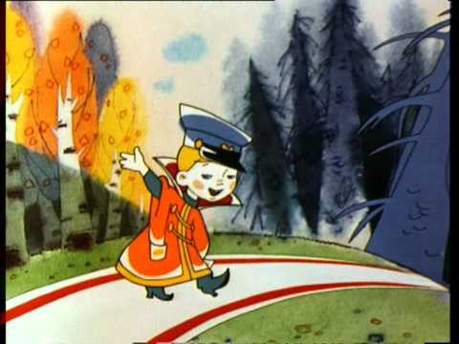

Школа дорожной азбуки

Slide 3


Slide 4
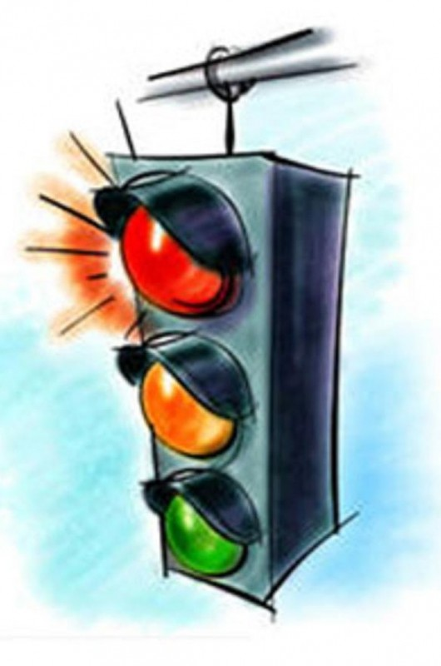
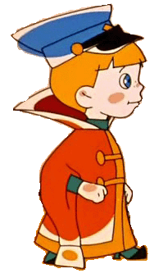



Определи настроение светофора

Slide 5
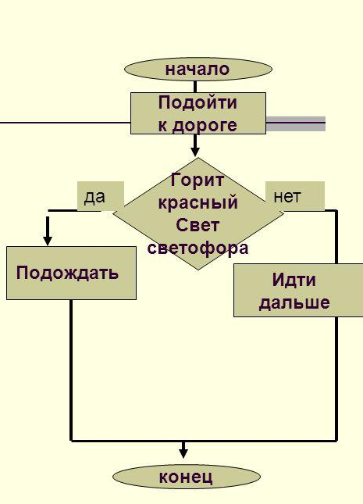


Slide 6


Slide 7
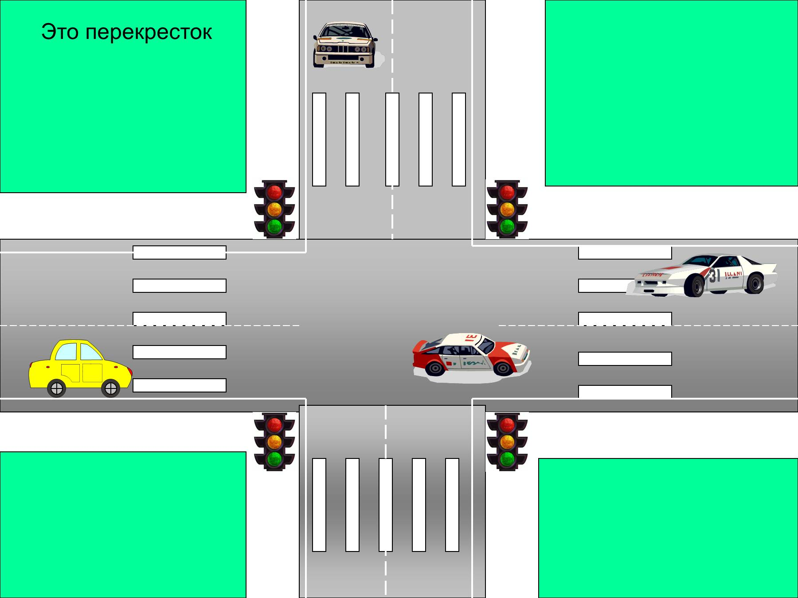

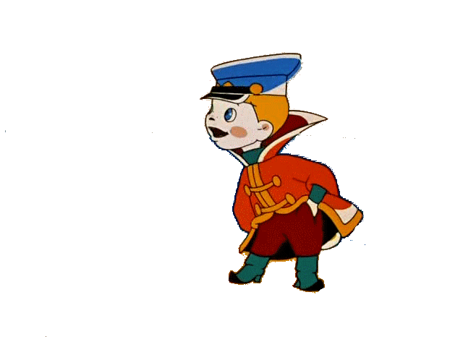

Slide 8



Slide 9
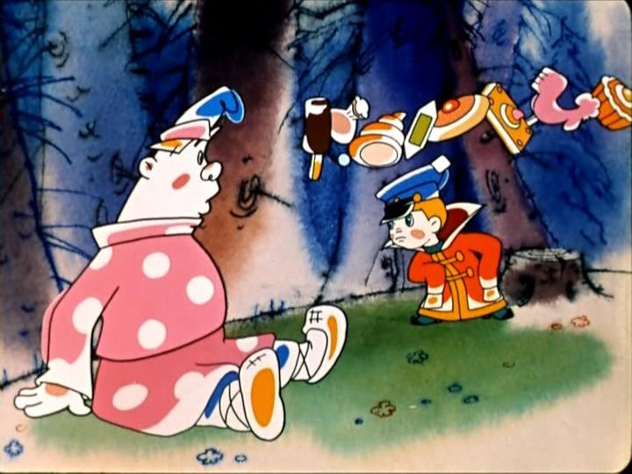






Slide 10
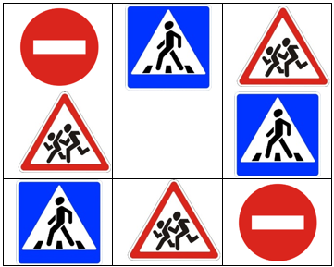




Slide 11

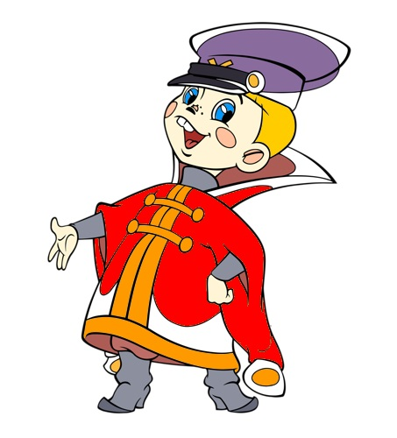

Slide 12
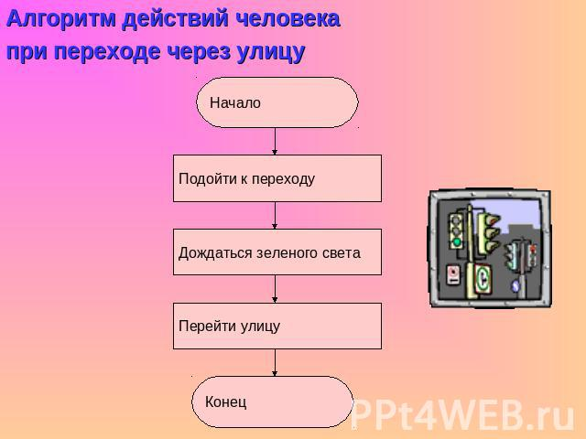

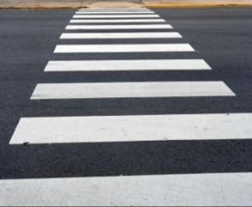



Slide 13
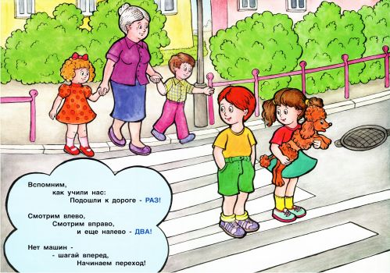

Slide 14
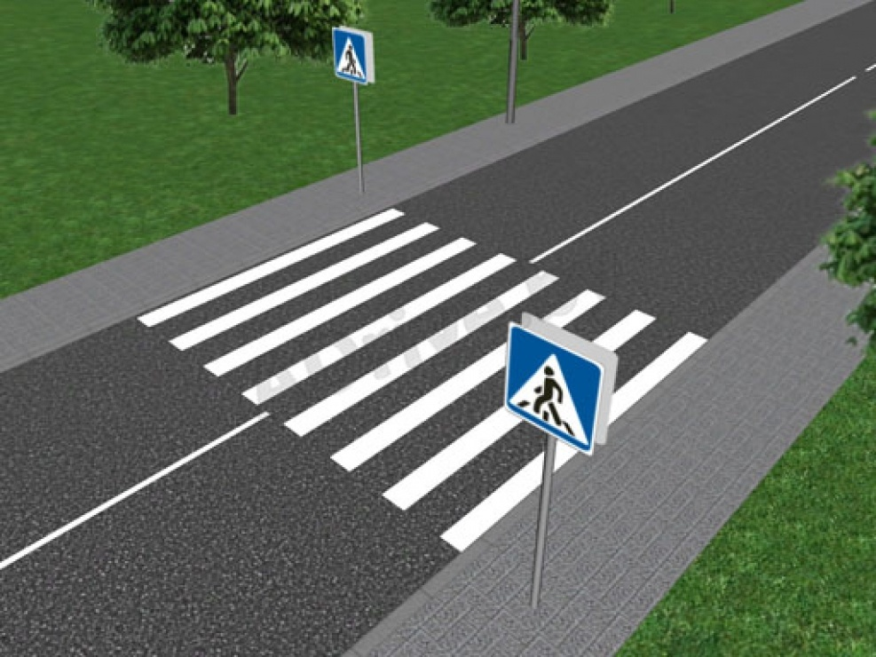
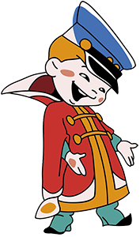


Slide 15
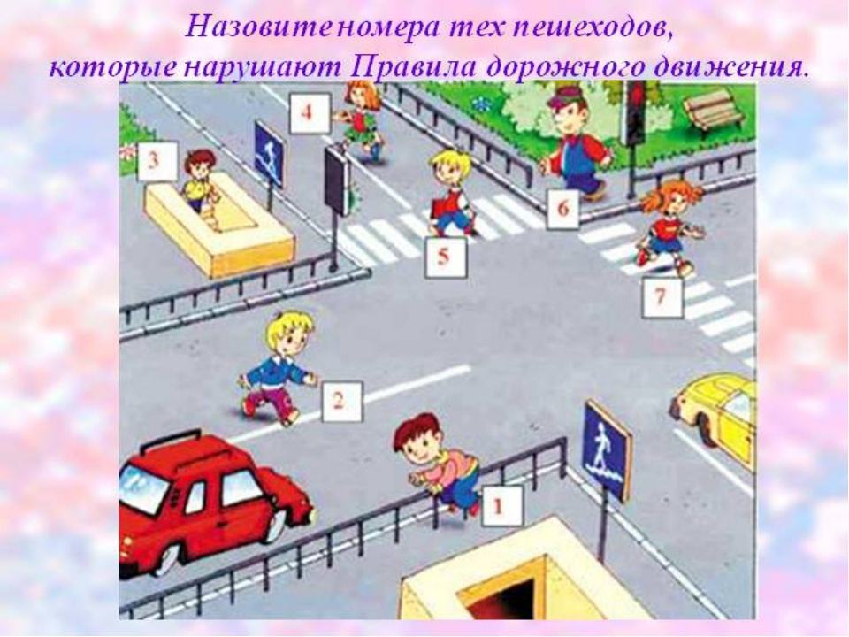

Slide 16



Slide 17

Школа дорожной азбуки

Slide 18


Slide 19
Алгоритм создания синквейка (стихотворение в прозе из 5 строк)
1 строка - тема
2 строка – 2 -3 прилагательных (описаний по теме)
3 строка – 2-3 глагола –действия
4 строка – 1-2 суждения по теме
5 строка – синоним темы из 1 слова
Светофор
Красный, желтый, зеленый
Предупреждает, разрешает, запрещает
Светофор помогает перейти дорогу!
Главный помощник

Slide 20


